Slide 1




Seguridad Perimetral
Desafíos de TI en la Empresa
A/P Michello Breventano – Ing.Tec. Pablo Rattin
AICO- CTM

Slide 2
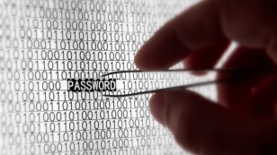

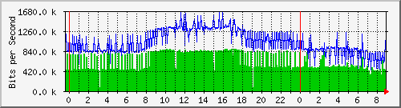
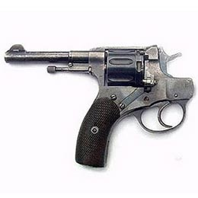
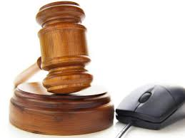
Impacto
Financiera
Disponibilidad
Usabilidad
Legalidad

Slide 3

Seguridad Perimetral
Conocer la Organización
Sector, procesos de negocio
Necesidades de seguridad en el sector
Acreditaciones en Seguridad
Requerimientos Legales Obligatorios
Identificar la información critica
Ubicación Geografica de Usuarios/Sucursales
Diseño de la red Corporativa

Slide 4

Seguridad Perimetral
Asegurar la Infraestructura
Proteccion de la Red perimetral
Proteccion de la red Interna
Monitor y Prevencion de Intrusiones
Configuraciones de Host y Servidores
Proteccion contra codigo malicioso
Capacidad de Respuesta a Incidentes
Politicas de Seguridad y Procedimientos
Concientizacion del Personal y Capacitacion
Seguridad Fisica

Slide 5
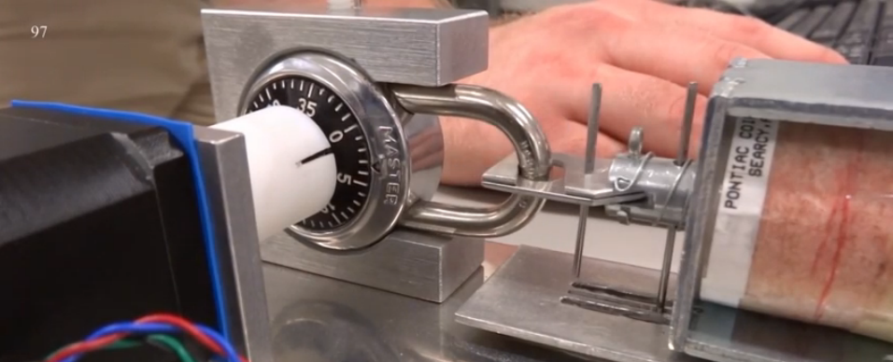
Seguridad Perimetral
Asegurar la Infraestructura
Proteccion de la Red perimetral
Monitor y Prevencion de Intrusiones
Politicas de Seguridad y Procedimientos

Slide 6
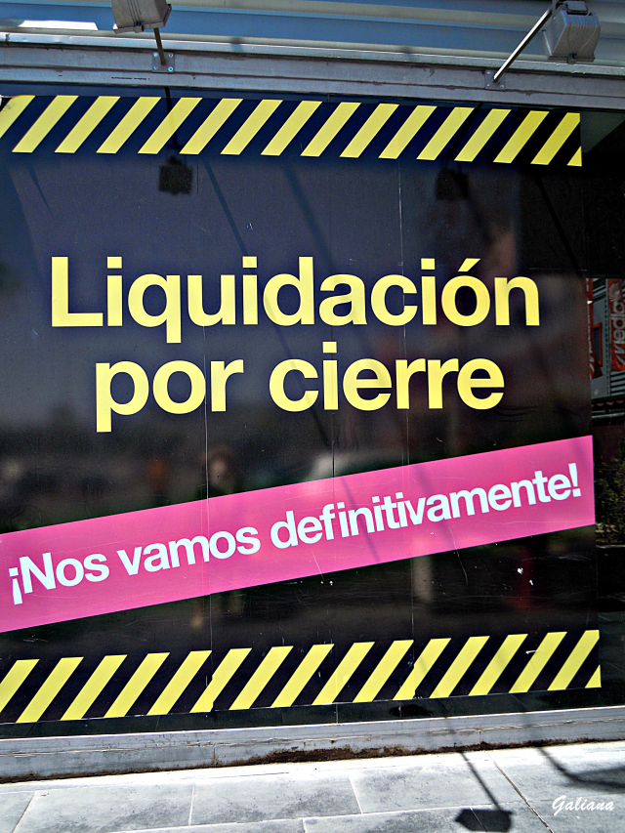
Seguridad Perimetral
Analisis de Impacto
Red indisponible
COSTOS
Reputacion
Brecha de Seguridad
Legales

Slide 7
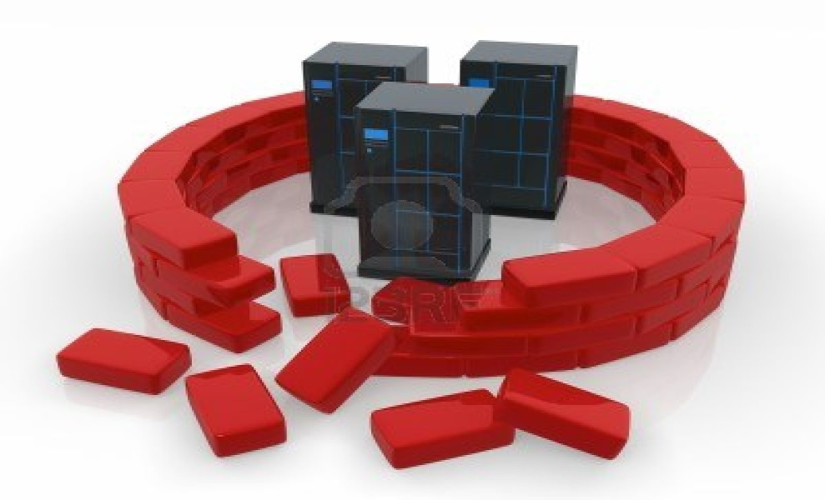
Seguridad Perimetral
Servicios de “Backbone”
Servicios
Dominio
Correo
BDD’s
Web
Aplicaciones
Sistemas Operativos
Aplicaciones de Seguridad (antivirus, antispyware, IDS/IPS, etc.)
Software Corporativo
Dispositivos de Red
Firewalls
Routers/Switchs

Slide 8
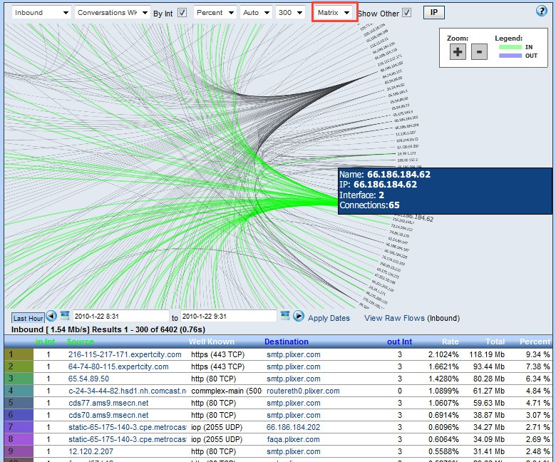
Seguridad Perimetral
Flujos de Informacion
Analizar flujo de datos
Contar con un mapa de la Red
Representar el flujo de informacion
Plasmarlo en un documento
Ejemplos:
Flujo de datos desde una computadora de usuario, DHCP,DNS, HTTP, etc.
Que servicios deben estar disponibles externamente y quienes deben accesarlos.

Slide 9
Seguridad Perimetral
Perfiles de Usuario
Ejecutivos
Personas publicas
Director
Viajeros frecuentes que trasnportan informacion sensistiva y pueden necesitar conectarse desde lugares inseguros.
IT staff
Administran recursos de la red, sus credenciales poseen capacidades administrativas.
Administrativo, legal, marketing
Poseen acceso a informacion sensistiva,y sone l blanco mas frecuente de ataques basados en ingenieria social.
Usuarios
Acceden a informaicon sensistiva son blanco normal de ataques de ingenieria social

Slide 10
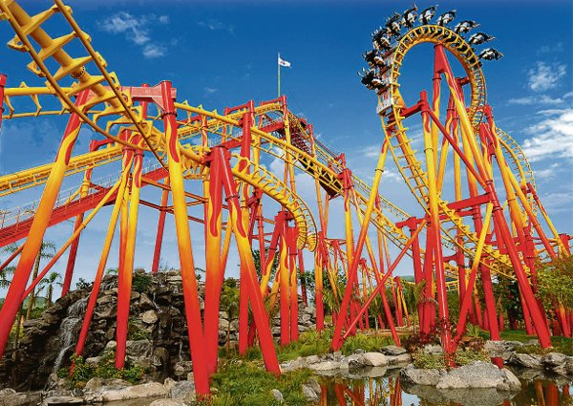







Seguridad Perimetral
Soluciones
SL sobre plataforma x86
IPCOP
Basados en GNU/Linux - FreeBSD
Enterprise – ASIC’s Net Processors

Slide 11
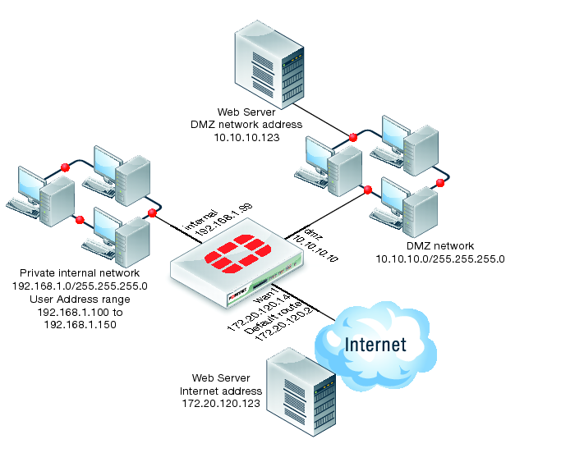
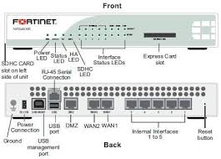
Seguridad Perimetral
Topologia SOHO
LAN
RED PROTEGIDA
DMZ
ZONA DESMILITARIZADA
WAN
RED PUBLICA

Slide 12
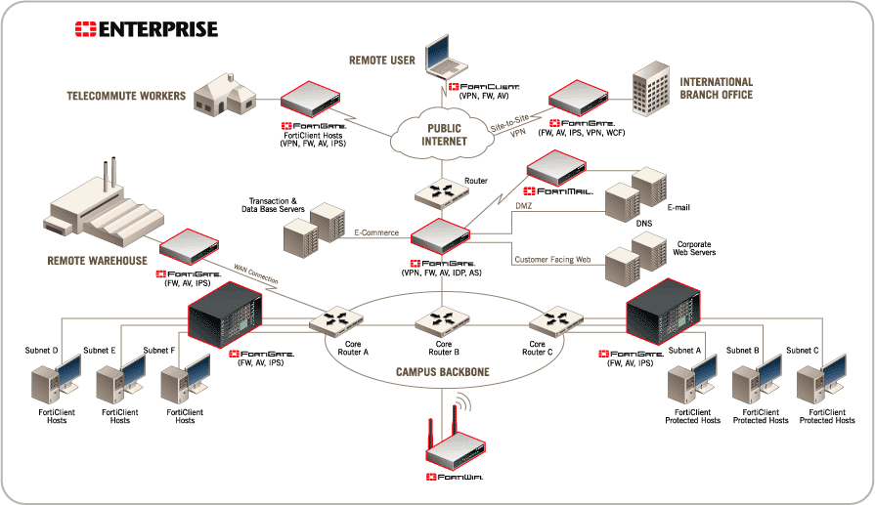
Seguridad Perimetral
Topologia Enterprise
ISP
DMZ
LAN
LAN

Slide 13
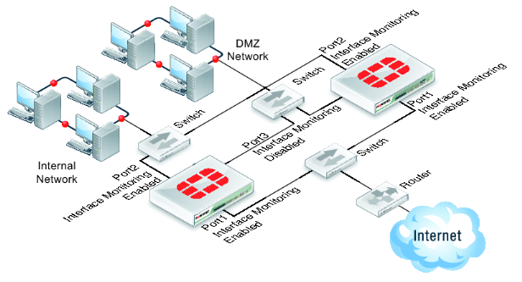
Seguridad Perimetral
Topologia Cluster
LAN
RED PROTEGIDA
DMZ
ZONA DESMILITARIZADA
WAN
RED PUBLICA

Slide 14
Seguridad Perimetral
Firewall Features
SOHO
Aplicar reglas sobre los paquetes que salen, entran y atraviesan el dispositivo basados en IP, Puerto y Protocolo
Logs
ENTERPRISE
Antivirus
Filtrado Web (Blacklist)
IPS (Prevencion de Intrusiones)
Antispam
App cTRL
DLP (Data Loss Prevention)
Traffic Shaping ( Control de Ancho de Banda )
SSL Insp
Balance de Carga
VPN (Ipsec)
VPN SSL
UTM- Unified Threat Management
Filrado a nivel de capa de aplicacion

Slide 15
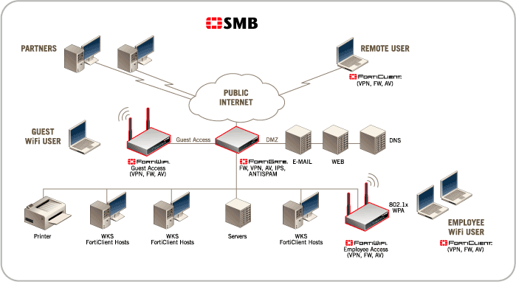
Seguridad Perimetral
Acceso Remoto - VPN

Slide 16
Seguridad Perimetral
Acceso Remoto - VPN

Slide 17
Seguridad Perimetral
GRACIAS POR SU ATENCION!

